Slide 1
«ҚАЗІРГІ ТАҢДАҒЫ ПМПК-НЫҢ НЕГІЗГІ БАҒЫТ-БАҒДАРЫ»
МОЛДАБЕКОВА ДИНА АСИЛБЕКОВНА

Slide 2
ПМПК-ҚЫЗМЕТІНІҢ МАЗМҰНЫ
Қазіргі таңдағы ПМПК-ның негізгі бағыт-бағдары білім беру жүйесінде инклюзивті тәсілдерді кеңінен енгізу, әрбір баланың ерекше қажеттіліктеріне сай білім алуға мүмкіндік жасау. ПМПК-ның басты мақсаты - балалардың білім алу нәтижелерін арттыру үшін қажетті жағдайларды қамтамасыз ету, сондай-ақ педагогикалық тәжірибені жаңарту арқылы мұғалімдер мен білім алуышылар арасында тиімді байланысты орнату.
ПМПК-ның қызметі балаларды диагностикалау, олардың психологиялық, педагогикалық, медициналық аспектілерін зерттеу арқылы оқу процесіне интеграциялауды қамтиды. Стратегиялық жоспарлау барысында, оңтайлы әдістер мен ресурстарды пайдалану, арнайы білім беру қажеттіліктері бар балалар үшін тең құқықты білім беру ортасын қалыптастыру басты назарда тұрады.
Сонымен қатар, ПМПК-ның әлеуметтік функциялары, яғни ата-аналармен ынтымақтастық, қоғамды ақпараттандыру және инклюзия мәдениетін дамыту – бүгінгі күннің маңызды аспектілерінің бірі. Бұл бағыт-бағдарлар елдегі білім беру жүйесін жаңғырту мен гуманизациялаудың кепілі болып табылады.

Slide 3
Білім беру жүйесінде психологиялық-медициналық-педагогикалық консультацияның негізгі бағдары ерекше орынды алуы тиіс. Бүгінгі күні Қазақстан Республикасында 102 ПМПК қызметін атқарады; әрбір облыста ПМПК желісі құрылды. Әлі де кей аумақтарда тапшы болуда.
Психологиялық-медициналық–педагогикалық консультация - ерекше білім беру қажеттіліктерін бағалау қағидаларын бекіту туралы Қазақстан Республикасы Білім және ғылым министрінің 2022 жылғы 12 қаңтардағы № 4 бұйрығына; мектепке дейінгі, орта, техникалық және кәсіптік, орта білімнен кейінгі білім беру, қосымша білім беру ұйымдарында психологиялық-педагогикалық қолдап отыру қағидаларын бекіту туралы Қазақстан Республикасы Білім және ғылым министрінің 2022 жылғы 12 қаңтардағы № 6 бұйрығына және Тиісті типтердегі және түрлердегі мектепке дейінгі, орта, техникалық және кәсіптік, орта білімнен кейінгі, қосымша білім беру ұйымдары қызметінің үлгілік қағидаларын бекіту туралы Қазақстан Республикасы Оқу-ағарту министрінің 2022 жылғы 31 тамыздағы № 385 бұйрықтарына сүйене отырып жұмыс атқарады.

Slide 4
ПМПК ҚЫЗМЕТІНІҢ НЕГІЗГІ БАҒЫТТАРЫ:
Ерекше білім беру қажеттіліктерін анықтау және бағалау мақсатында туғаннан бастап 18 жасқа дейінгі балаларды психологиялық-медициналық-педагогикалық тексеру.
Балалардың ерекше білім беру қажеттіліктерін анықтау, жалпы білім беру мен арнайы білім беру ұйымдарында оларды қанағаттандыру жөнінде ұсынымдар беру.
Білім беру, медициналық, әлеуметтік қызметтері туралы ақпарат ұсыну мақсатында білім беру, әлеуметтік қорғау, денсаулық сақтау органдарымен, қоғамдық ұйымдармен ерекше білім беруді қажет ететін балаларды уақытылы анықтау бойынша бірлескен жұмыс.
Ерекше білім беруді қажет ететін бала үшін білім беру бағдарламасының түрін белгілеу.
Ерекше білім беруді қажет ететін балаларды оқыту және тәрбиелеу мәселелері бойынша мұғалімдерге, тәрбиешілерге, мектепке дейінгі және мектеп ұйымдарының мамандарына консультациялық-әдістемелік көмек көрсету.
Ерекше білім беруді қажет ететін балалар дамуының ауытқуларын болдырмау және жеңу, оларды оқыту және тәрбиелеу мәселелері бойынша отбасына кеңес беру.
Ерекше білім беруді қажет ететін балалардың есебін жүргізу және жиынтық есептілікті қалыптастыру.

Slide 5
ПМПК-ға келген баланы тексеру процесіне бір мезгілде мекеменің мамандары (дефектолог, логопед, психолог, тифлопедагог, сурдопедагог, әлеуметтік педагог және дәрігерлер невропатолог, психиатр) біртұтас команда боп қатысады. Бұл-«бақылау-қатысу-талқылау» түрінде өзара әрекеттесуін талап ететін процесс.
Қазіргі таңда ПМПК-дың қызметі «әлеуметтік-педагогикалық моделі» бағыт бойынша жұмыстар жүргізілуде.
Медициналық диагноз қоюға бағытталатын медициналық модельге қарағанда, әлеуметтік-педагогикалық модельге негізделген ПМПК қызметі балаларға білім беру ұйымдарында арнайы жағдайлар жасау мақсатында, олардың ерекше білім беру қажеттіліктерін анықтауға бағытталады.

Slide 6
ПМПК қызметінің әлеуметтік-педагогикалық моделі келесілер арқылы жүзеге асырылады:
- ПМПК қызметіне жаңа бағыттар енгізу: ЕББҚ бар баланың ерекше білім беру қажеттіліктерін бағалау және ол үшін оқытудың арнайы жағдайларын белгілеу;
- баланың даму проблемаларын, оқу қиындықтарын, тәрбиелеу мен әлеуметтік бейімделуін бағалаудың психологиялық-педагогикалық үлесін ұлғайту;
- ПМПК тұжырымдамасында медициналық диагноздардың қолдануын болдырмай, білім беру және психологиялық-педагогикалық көмектің көлемі мен сипатын белгілейтін, ЕББҚ бар балалардың әлеуметтік-педагогикалық жіктемесін енгізу;
- балаларды дамыту және тәрбиелеу бойынша ата-аналарға, тәрбиешілер мен мұғалімдерге консультациялық көмектің көлемін кеңейту.

Slide 7
Психологиялық-педагогикалық тексеру кешенді тексерудің негізгі бөлігі болып табылады және ПМПК-дағы тексерудің жалпы тәртібіне сәйкес жүргізіледі. Психологиялық-педагогикалық тексеру келесі тексерулерден тұрады: психологиялық, логопедтік, педагогикалық және әлеуметтік-педагогикалық.
Психологиялық-педагогикалық тексерудің жалпы мақсаты-анықталған психикалық және әлеуметтік бұзылыстары мен проблемаларының негізінде баланың ерекше білім беру қажеттіліктерін белгілеу.
Психологиялық-педагогикалық тексерудің міндеттері:
Психикалық дамудың барлық жақтары мен ерекшеліктерін зерттеу: коммуникативтік, танымдық, эмоционалдық-еріктік саласының.
Білімдері, біліктері және дағдылары қорын, мінез-құлығының әлеуметтік-бейімдеушілік ерекшеліктерін зерттеу.
Дамыту, оқыту және тәрбиелеу қиындықтарын бағалаудың психологиялық-педагогикалық тәсілінің негізінде бұзылыс сипатын (түрін) квалификациялау.
Баланың ерекше білім беру қажеттіліктерін бағалау және білім беру ұйымдарында оқыту мен тәрбиелеудің арнайы жағдайларын белгілеу.
Баланың барлық қажетті білімдік және басқа да қызмет түрлерін алуы үшін және ерекше білім беруге қажеттілігі бар баланың отбасына әлеуметтік-педагогикалық қолдау көрсету үшін жәрдем жасау.

Slide 8
ПМПК-ДА КЕШЕНДІ ТЕКСЕРУ ЖҮРГІЗУДІҢ ТӘРТІБІ:
1. | Ата-аналардың шағымдары мен сұранысын анықтау.
2. | Анамнездік деректерді және баланың әлеуметтік жағдайының мәліметтерін алдын-ала жинауды консультацияның барлық мамандары жүргізеді.
3. | Психологиялық-медициналық-педагогикалық тексеру.
4. | Тексеру нәтижелерін алқалық талқылау.
5. | Отбасында білім беру ұйымдарында оқыту мен тәрбиелеудің арнайы жағдайларын жасау бойынша ерекше білім беру қажеттіліктерін және тиісті ұсынымдарды айқындау.
6. | ПМПК-ның жалпы тұжырымдамасын жасау немесе егер оның тұжырымдамасын жасау үшін қосымша тексеру қажет болса, қосымша тексеру жүргізу қажеттілігі туралы шешім қабылдау (бастапқы тексеру 1-4 қабылдау ішінде жүргізілуі мүмкін).
7. | Баланың даму проблемалары бойынша ата-аналарға консультация беру, оларды жеңу жолдары мен жағдайлары туралы ұсынымдар беру.
8. | Кері байланыс. Ата-аналардың сұрақтарына жауаптар, ата-аналардың ұсынылған ұсынымдары түсінгенін анықтау.

Slide 9
Баланың денсаулығының ерекшеліктері туралы мәліметтерді жинау, ата-аналарымен әңгімелесу, баланың мінездемелерін, жазба жұмыстарын талдау, психологиялық-педагогикалық зерделеу, бақылау сондай-ақ медициналық тексеру барысында жинақталған нәтижелер арқылы ПМПК мамандары қорытынды шығарады.
Қорытындыда ПМПК медициналық диагноздарды көрсетпейді, мысалы: «3-4 дәрежелі екі жақты сенсорлық есту қабілетінің жоғалуы», «F70.1 Хромосомалық бұзылулардан туындаған күтім мен емдеуді қажет ететін елеулі айқын мінез-құлық бұзылыстары бар, Зиятының жеңіл бұзылысы. Ақыл-есінің жеңіл, орташа, күрделі бұзылысы, Даун синдромы», «ДЦП. Атоникалық-астатикалық түрі», «Екі көздің көлденең нистагмы.Оң көзді екіншілік глаукомасы», «Аутизм спектірінің бұзылуы» және т.б
Қазіргі уақытта әлеуметтік-модельге сәйкес, қорытындыларда «Ерекше білім беруді қажет ететін бала», «Психикалық дамудың тежелуі», «Жеңіл түрдегі зиятының бұзылуы», «Мінез-құлық бұзылыстары», «Қарым қатынас пен әлеуметтік өзара әрекеттестіктің бұзылуы (қиындықтары) «Көру қабілетінің зақымдалуы: нашар көретін бала (немесе көрмейтін бала), «Есту қабілетінің зақымдалуы», «кохлеарлы импланты бар бала» (естімейтін бала), Тірек қимыл аппаратының бұзылуы:өз бетінше жүріп тұрады және жеке күтімді қажет етпейді.

Slide 10
Әлеуметтік педагогикалық модельге өткелі бері баланың тағдырында шешуші рөл атқарады. Бұл модель баланың қоғамдағы орнын айқындап, оның тұлғалық дамуына қажетті жағдайларды қалыптастыруға бағытталған. Әлеуметтік педагогика тұрғысынан, әрбір бала – жеке тұлға, оның әлеуметтік ортада дамуында түрлі факторлар әсер етеді.
Туған-туыстылық, достық, ұстаз-шәкірт қарым-қатынасы, сондай-ақ мекеме тарапынан көрсетілетін қолдау оның болашағына әсер етіп, әлеуметтік интеграцияға ықпал етеді. Балалардың дамуы тек білім беру процесімен шектелмей, олардың эмоционалдық, әлеуметтік және мәдени қажеттіліктерін де қамтуы қажет.
Бұндай модель арқылы балалардың өмірлік дағдыларын дамыту, сыни тұрғыдан ойлау қабілетін қалыптастыру және әлеуметтік жауапкершілік сезімін ояту, қоғамда үйлесімді өмір сүрудің негіздерін қалыптастыру мүмкіндігі артады. Сондықтан, әлеуметтік педагогикалық модельдің маңызы мен қажеттілігі қазіргі заман талаптарына сай баланы дамытудың тиімді жолы болып табылады.
Дұрыс қорытынды беру үшін, тәупиясын дұрыс қою арқылы, дұрыс бағдарлама бере отырып, нақты білім ошақтарына жібере аламыз. Бұл процесс білім алу мен дамытуда маңызды рөл атқарады, өйткені әрбір адамға индивидуалды әдіс-тәсілдер қажет. Әрбір шәкірттің қабілеттері мен қызығушылықтарын ескере отырып, оларға арналған тиімді стратегиялар мен ресурстарды таңдап, қолжетімді білім көздеріне бағыттауымыз тиіс.

Slide 11
Сапалы білім беру жүйесі — бұл өзін-өзі жетілдіруге ұмтылатын, өз потенциалын ашатын қоғамның негізі. Сондықтан, әрбір білім алушының қажеттіліктеріне жауап беретін бағдарламаларды ұйымдастыру арқылы, біз олардың болашақтағы табыстарын қамтамасыз ете аламыз. Жаңаша көзқарас пен инновациялық әдістерді қолдана отырып, біз білім беру процесін жетілдіруге мүмкіндік береміз, ол арқылы жастарымыздың талаптарын қанағаттандыра отырып, жауапты және білімді азаматтарды тәрбиелей аламыз. Табысты болашақты қалыптастыру үшін, оларға дұрыс бағыт-бағдар беру, мен үшін басты міндет.

Slide 12
Ерекше білім беру қажеттіліктері - бұл оқушылардың сапалы білім алулары үшін психологиялық-педагогикалық, әлеуметтік және басқа да көмек алу қажеттіліктері (ұсынымдары):
1 | Оқу жоспары мен білім беру бағдарламасын өзгерту;
2 | Оқу нәтижелерін бағалау тәсілдерін өзгерту (оқушының жетістіктерін);
3 | Оқытудың арнайы және балама әдістерін қолдану;
4 | Оқулықтарды, оқу құралдарын таңдау жеке оқу материалдарын дайындау;
5 | Оқыту формасын таңдау;
6 | Кедергісіз орта құру және оқу орнын бейімдеу;
7 | Компенсаторлық және техникалық құралдармен мұқтаж балаларды қамтамасыз ету;
8 | Арнайы психологиялық-педагогикалық қолдау: арнайы педагогтердің (олигофренопедагог, тифлопедагог және сурдопедагог), логопед, педагог-психолог мамандарының;
9 | Педагог-ассистенттің;
10 | Және әлеуметтік педагогтың көмегін ұсыну;
11 | Тұрғылықты жері бойынша дәрігер (невропатолог, психиатр, отоларинголог, офтальмолог т.б.) кеңесін алу және емін алу;
12 | Жеке әлеуметтік күтушінің қызметін ұсыну;
13 | Ата-анаға кеңес беру.

Slide 13
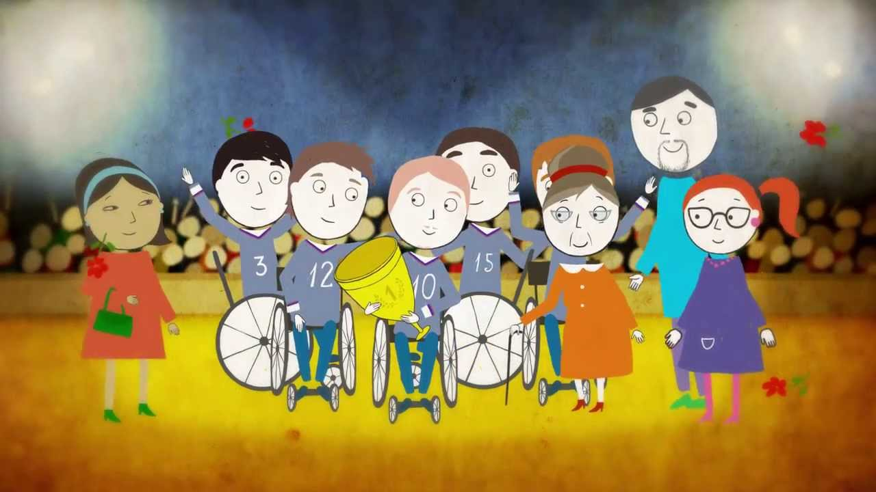
ПМПК көмегімен ерекше білім беру қажеттіліктері мен білім алу үшін арнаулы жағдайларды бағалап, білім беру бағдарламасын айқындап, жүзеге асыруда. Қорытындыға сәйкес білім беру ошақтарына бағытталуда.
Ерекше білім беру қажеттіліктерінің мұндай анықтамасы балалардың табысты оқулары үшін мектеп назарын олардың бұзылыстары мен диагноздарына емес, ерекше білім беру қажеттіліктерін бағалауға және жағдайлар жасауға аударады және ПМПК ата-аналар және педагогтермен бірлесіп жұмыс жүргізсе, алдағы уақытта «әлеуметтік-педагогикалық» моделі оң нәтиже көрсетеді және ПМПК-ның рөлі білім берудің сапасын арттырудағы маңызды фактор болып қала береді деп сенімдеміз.

